Slide 1

Prepared by refva lena
Tugas Project DSK
Aplikasi Pemesanan Roti Bakar
menggunakan bahasa Assembly

Slide 2

PROFILE
REFVA LENA
2400018113

Slide 3
IDENTITAS PROJEK
Judul program : Aplikasi pemesanan roti bakar
Nama : Refva Lena
Dosen Pengampu : ALI TARMUJI, S.T,M.Cs
Mata kuliah : Dasar Sistem Komputer
Program Studi : Informatika
Fakultas : Teknologi Industri

Slide 4
DAFTAR ISI
Deskripsi Aplikasi
Fitur Yang Terdapat Pada Aplikasi
Alur Kerja Aplikasi
Sketsa Rancangan Aplikasi
Kode Program
Tampilan coding di IDE/Editor
Tampilan Output Program
Tampilan unggahan projek di GitHub

Slide 5

Deskripsi Aplikasi
Program ini dirancang untuk mengelola pemesanan menu makanan pada aplikasi sederhana berbasis teks, di mana pengguna dapat menginputkan data diri seperti nama dan nomor telepon, memilih rasa roti bakar, dan melihat total harga yang harus dibayar. Program ini berguna sebagai simulasi dasar pengelolaan data pelanggan dan dapat menjadi landasan untuk aplikasi pemesanan makanan yang lebih kompleks.

Slide 6

Fitur Yang Terdapat Pada Aplikasi
1. Input Data Pelanggan:
o Memasukkan nama pelanggan.
o Memasukkan nomor telepon pelanggan.
2. Tampilan Daftar Menu Roti Bakar
3. Pemilihan Rasa
4. Validasi Input
5. Konfirmasi Pesanan
6. Pesan Error

Slide 7





Alur Kerja Aplikasi
Input Nama
Input No telp
Tampilan Menu
Pemilihan Rasa
Validasi Input
Menampilkan Hasil
Selesai

Slide 8
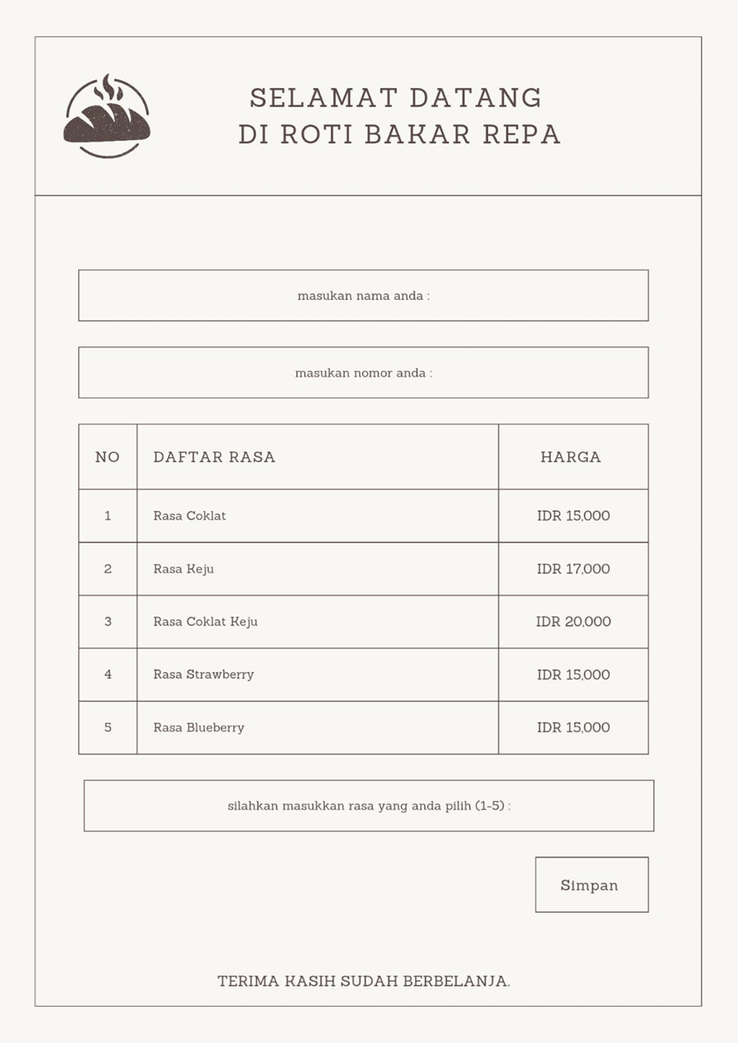
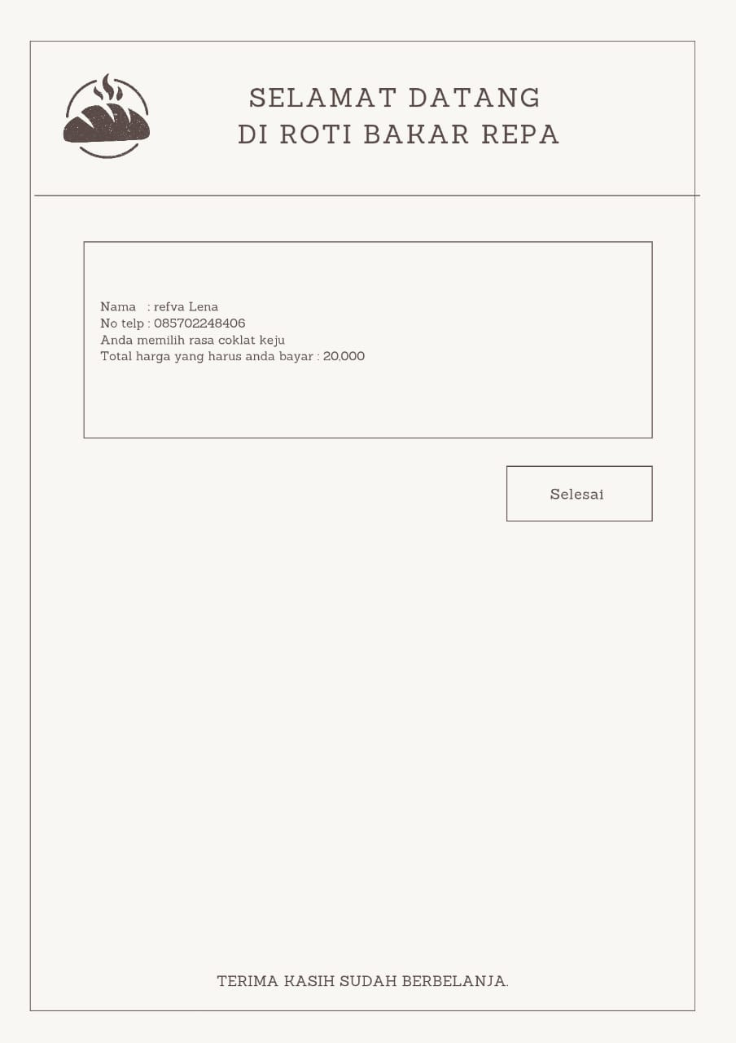
Sketsa Rancangan Aplikasi

Slide 9
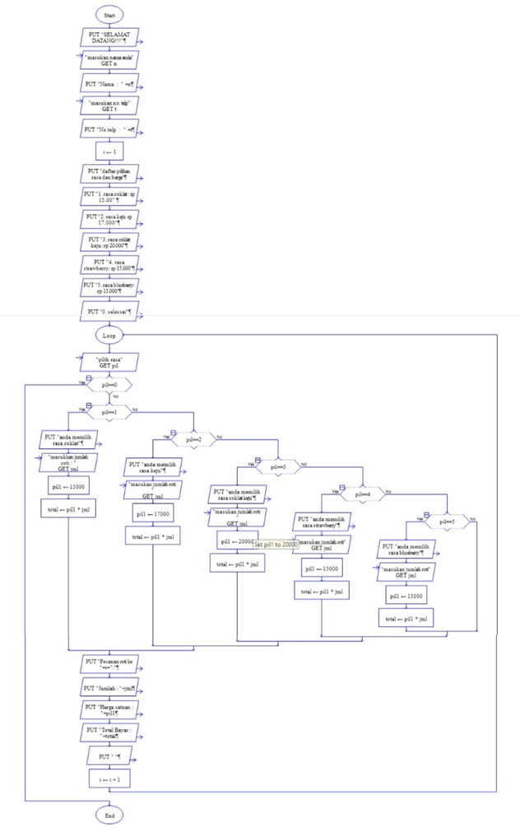
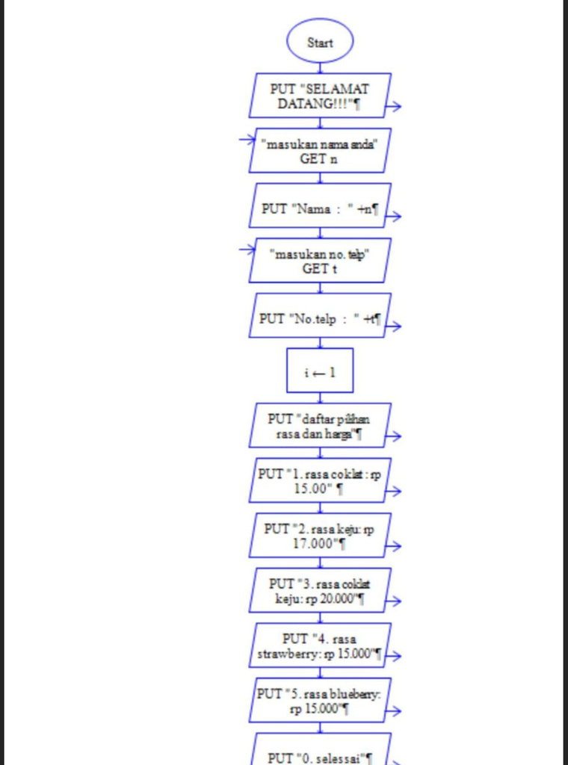
Flowchart

Slide 10
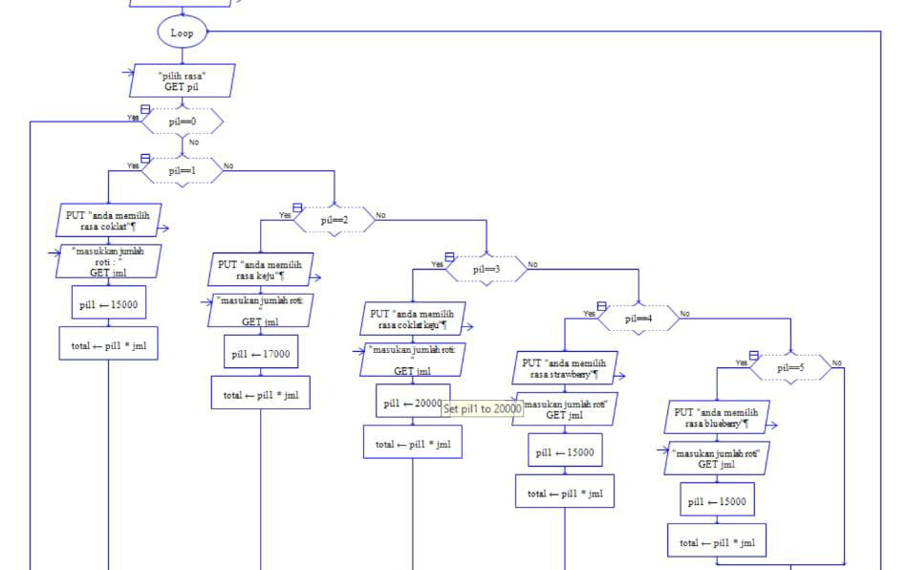

Slide 11
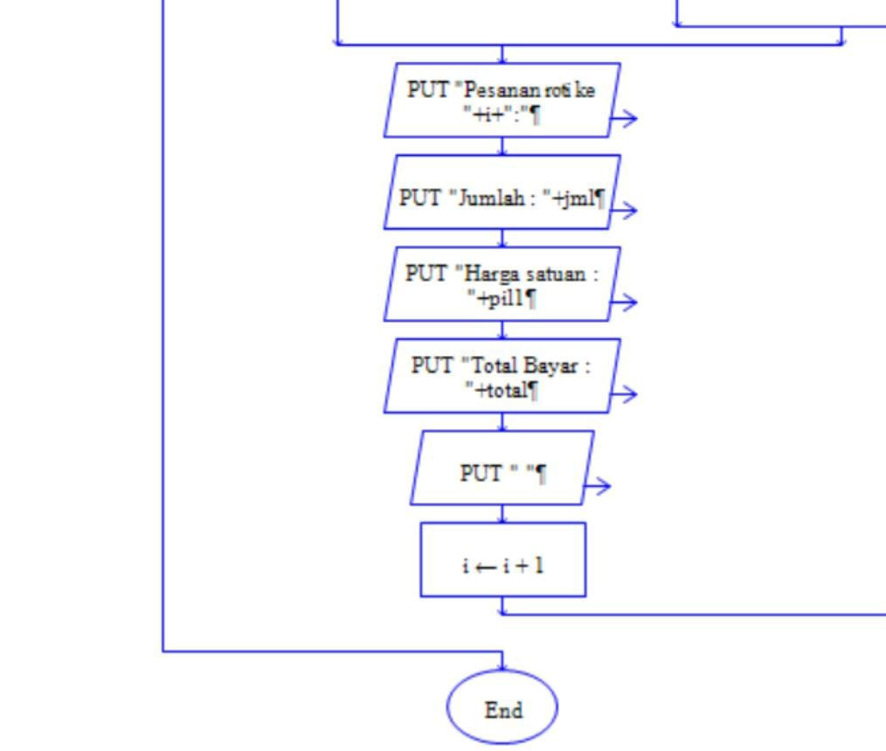

Slide 12
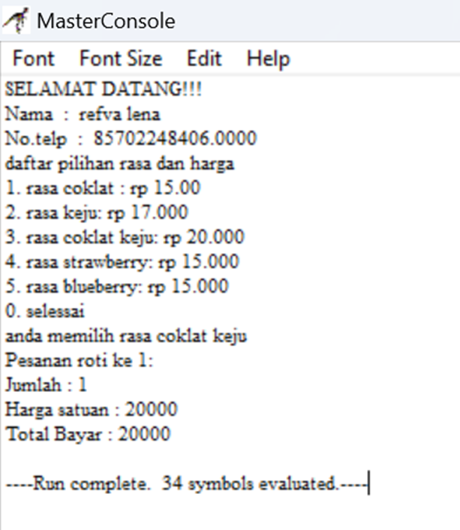
Output Flowchart

Slide 13
Kode Program
org 100h
start:
jmp mulai
nama db 13,10,'Nama Anda : $'
telp db 13,10,'No. Telp : $'
lanjut db 13,10,'LANJUT tekan y untuk lanjut >>>>>>>>>>>>>> $'
tampungnama db 30,?,30 dup(?)
tampuntelp db 30,?,30 dup(?)

Slide 14
Kode Program
daftar:
db 13,10,'+------------------------------------------------------------+'
db 13,10,'| ROTI BAKAR REPA |'
db 13,10,'+---+--------------------------------------------------------+'
db 13,10,'|No | DAFTAR RASA | HARGA |'
db 13,10,'+---+--------------------------------------------------------+'
db 13,10,'|1. | RASA COKLAT | 15.000 |'
db 13,10,'+---+--------------------------------------------------------+'
db 13,10,'|2. | RASA KEJU | 17.000 |'
db 13,10,'+---+--------------------------------------------------------+'
db 13,10,'|3. | RASA COKLAT KEJU | 20.000 |'
db 13,10,'+---+--------------------------------------------------------+'
db 13,10,'|4. | RASA STRAWBERRY | 15.000 |'
db 13,10,'+---+--------------------------------------------------------+'
db 13,10,'|5. | RASA BLUEBERRY | 15.000 |'
db 13,10,'+---+--------------------------------------------------------+'

Slide 15
Kode Program
pilih_no_rasa db 13,10,'Silahkan masukkan nomor rasa yang Anda pilih: $'
success db 13,10,'Selamat Anda Berhasil $'
error db 13,10,' '
; Teks hasil
teks1 db 13,10,'Anda memilih rasa coklat', 13,10,'Total harga yang harus Anda bayar: 15.000', 13,10,'Terima kasih$', 0
teks2 db 13,10,'Anda memilih rasa keju', 13,10,'Total harga yang harus Anda bayar:
17.000', 13,10,'Terima kasih$', 0
teks3 db 13,10,'Anda memilih rasa coklat keju', 13,10,'Total harga yang harus Anda bayar: 20.000', 13,10,'Terima kasih$', 0
teks4 db 13,10,'Anda memilih rasa strawberry', 13,10,'Total harga yang harus Anda bayar: 15.000', 13,10,'Terima kasih$', 0
teks5 db 13,10,'Anda memilih rasa blueberry', 13,10,'Total harga yang harus Anda bayar: 15.000', 13,10,'Terima kasih$', 0

Slide 16
Kode Program
mulai:
mov ah, 09h
lea dx, nama
int 21h
mov ah, 0ah
lea dx, tampungnama
int 21h
mov ah, 09h
lea dx, telp
int 21h
mov ah, 0ah
lea dx, tampuntelp
int 21h

Slide 17
Kode Program
mov ah, 09h
lea dx, daftar
int 21h
mov ah, 09h
lea dx, lanjut
int 21h
mov ah, 01h
int 21h
cmp al, 'y'
jne error_msg

Slide 18
Kode Program
proses:
mov ah, 09h
lea dx, pilih_no_rasa
int 21h
mov ah, 01h
int 21h
mov bh, al
cmp bh, '1'
je hasil1
cmp bh, '2'
je hasil2
cmp bh, '3'
je hasil3
cmp bh, '4'
je hasil4
cmp bh, '5'
je hasil5

Slide 19
Kode Program
error_msg:
mov ah, 09h
lea dx, error
int 21h
int 20h
hasil1:
mov ah, 09h
lea dx, teks1
int 21h
int 20h
hasil2:
mov ah, 09h
lea dx, teks2
int 21h
int 20h

Slide 20
Kode Program
hasil3:
mov ah, 09h
lea dx, teks3
int 21h
int 20h
hasil4:
mov ah, 09h
lea dx, teks4
int 21h
int 20h
hasil5:
mov ah, 09h
lea dx, teks5
int 21h
int 20h
end start

Slide 21
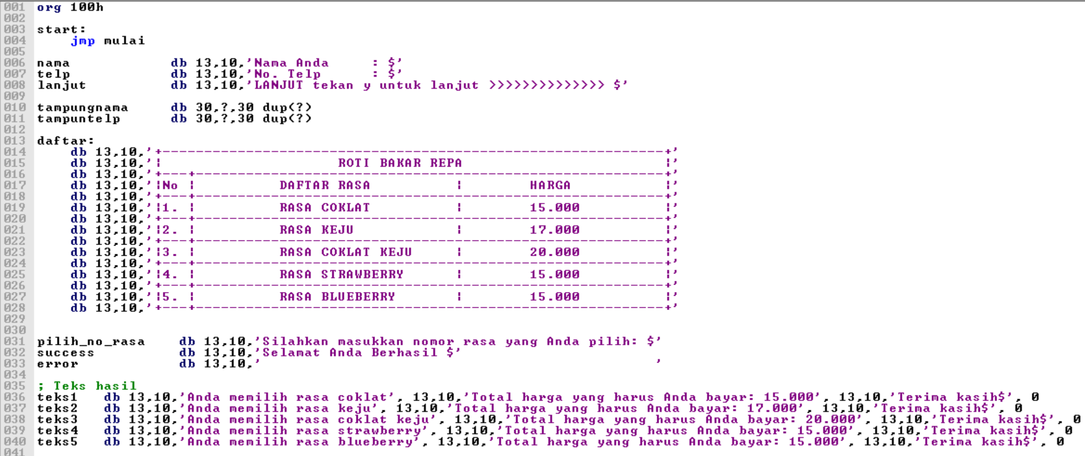
Tampilan coding di IDE/Editor

Slide 22
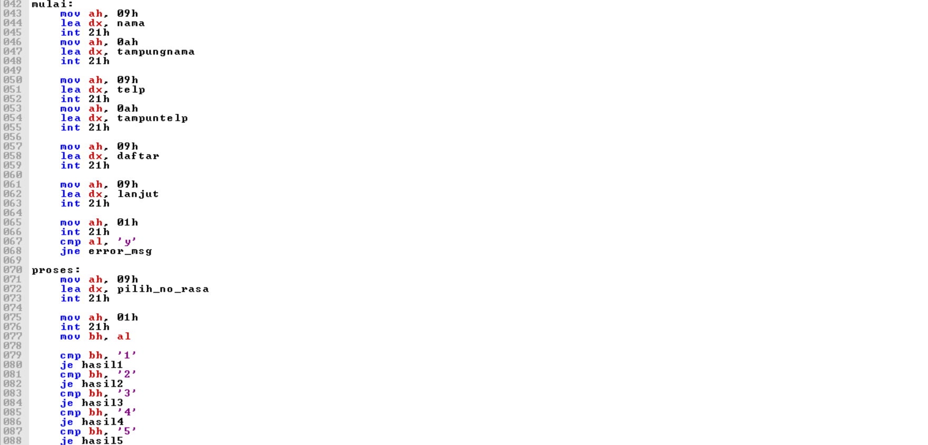
Tampilan coding di IDE/Editor

Slide 23
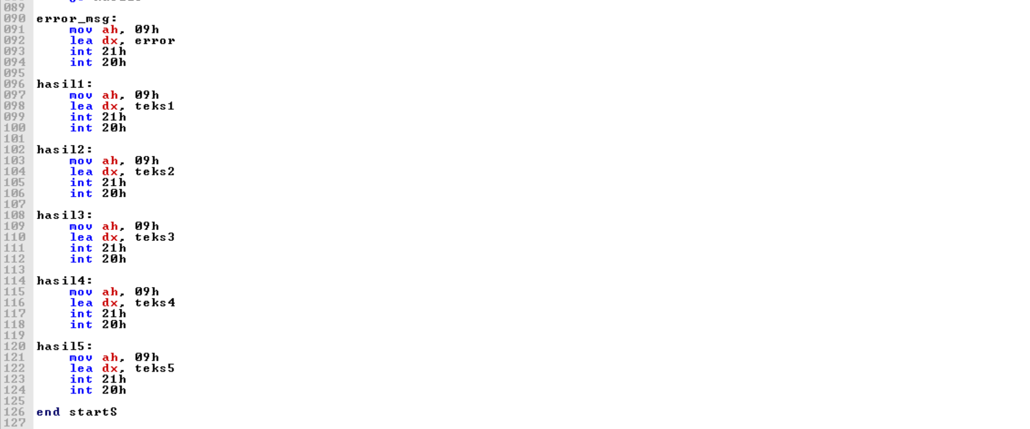
Tampilan coding di IDE/Editor

Slide 24
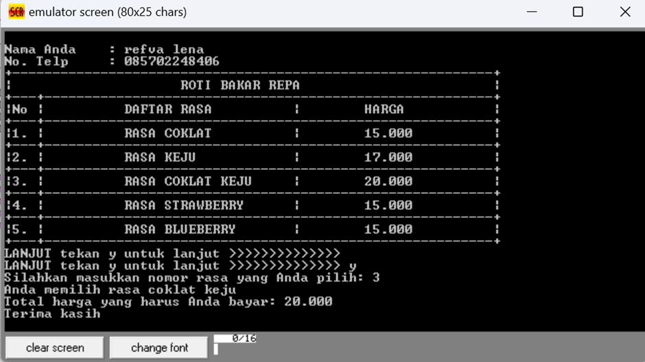
Tampilan Output Program

Slide 25
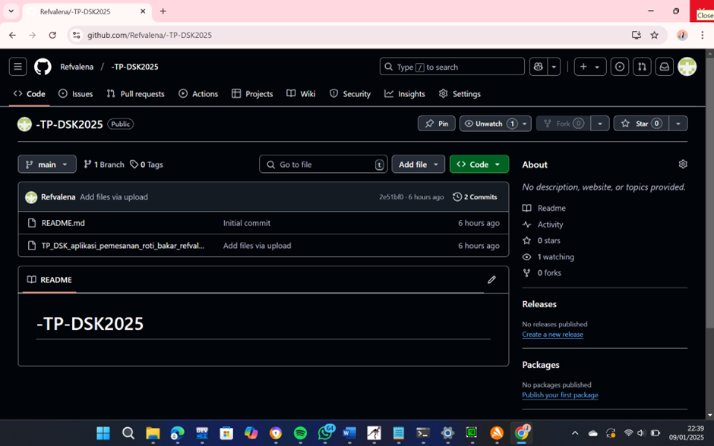
Tampilan unggahan projek di GitHub
Link GitHub:
https://github.com/Refvalena/-TP-DSK2025/blob/2e51bf022748c77f19d8f2904189342376d4d8ca/TP_DSK_aplikasi_pemesanan_roti_bakar_refvalena2400018113.asm

Slide 26
Thank you

